Slide 1

Prelucrarea volumelor mari de date curs 1: Introducere
Lect. Dr. Adrian SPĂTARU
adrian.spataru@e-uvt.ro

Slide 2
Detalii organizatorice

Slide 3
Despre disciplină
Scopul disciplinei
Impactul Big Data în știință și industrie
Structuri de date și algoritmi pentru procesarea Big Data
Framework-uri și biblioteci pentru Big Data
Laborator
Folosirea PySpark pentru executarea sarcinilor de procesare
Folosirea Google Cloud pentru crearea unui cluster propriu
Aplicarea algoritmilor tradiționali de învățare automată
Structura disciplinei
1 curs la 2 săptămâni (7 cursuri, dar pierdem unul pe 6 Mai - a doua zi de Paște)
1 laborator pe săptămână

Slide 4
Cod Classroom
ute7vjo

Slide 5
Cerințe minime
Nota de trecere (5)
1 prezentare (5 mins + 2 întrebări) despre folosirea tehnologiilor Big Data în domeniul vostru de interes (minimum 2 lucrări investigate) – Săptămâna 7
1 algoritm implementat și evaluat (local) – în sesiune
Nota maximă (10)
1 prezentare (7 mins + 2 questions) despre folosirea tehnologiilor Big Data în domeniul vostru de interes (minimum 7 lucrări investigate) – Săptămâna 7
3 algoritmi implementați și evaluați (local și în Cloud) – în sesiune

Slide 6
Ce este Big Data?

Slide 7
Ce este Big Data?
Oxford English Dictionary (OED)
data of a very large size, typically to the extent that its manipulation and management present significant logistical challenges
Wikipedia
an all-encompassing term for any collection of data sets so large and complex that it becomes difficult to process using on-hand data management tools or traditional data processing applications
Seturi de date ale căror volume depășesc abilitățile de stocare, administrare și analizare a bazelor de date obișnuite.

Slide 8
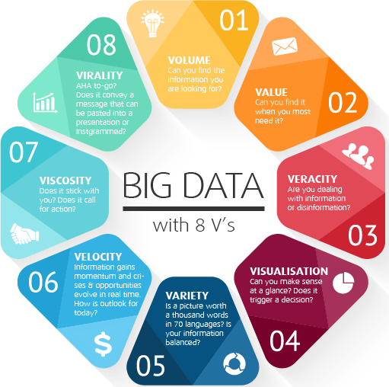
Ce este Big Data?

Slide 9
Ce este Big Data?
Big Data | Small Data
>TB, PB | GB
30 KiB - 30 GiB / sec | Date fixe
Big Data
TB or PB of data
Mai mult, Big Data înseamnă:
Folosirea surselor multiple de date
Ambiguități și erori umane
Big Data != Better Data
Datele neprocesate nu au niciun folos!
Analiza datelor le crește valoarea

Slide 10
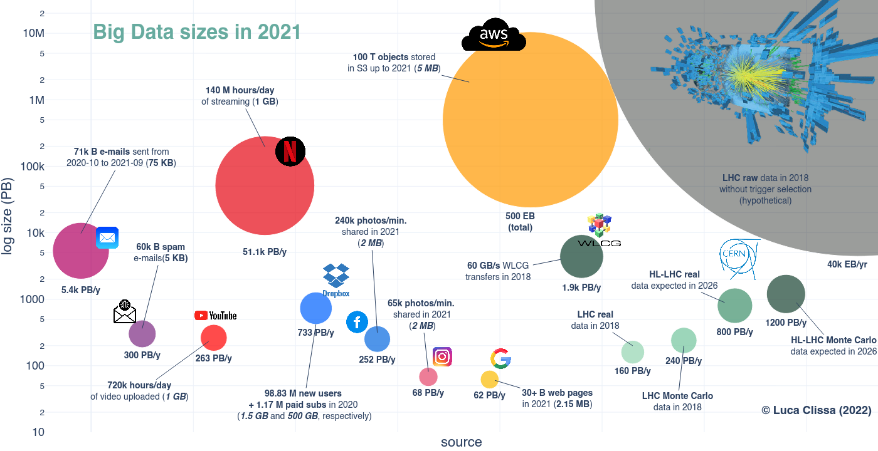
Numere

Slide 11
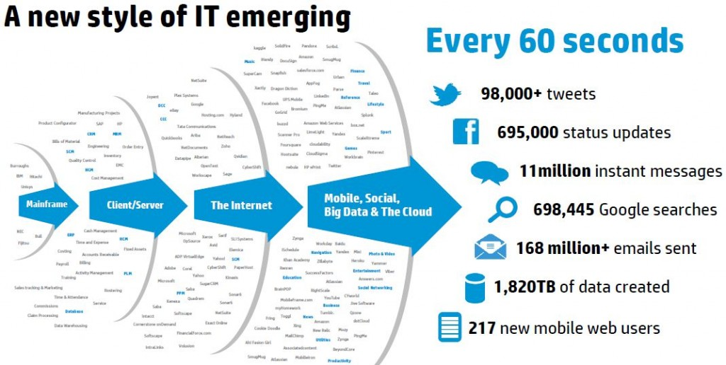
CE facem cu toate aceste date?

Slide 12
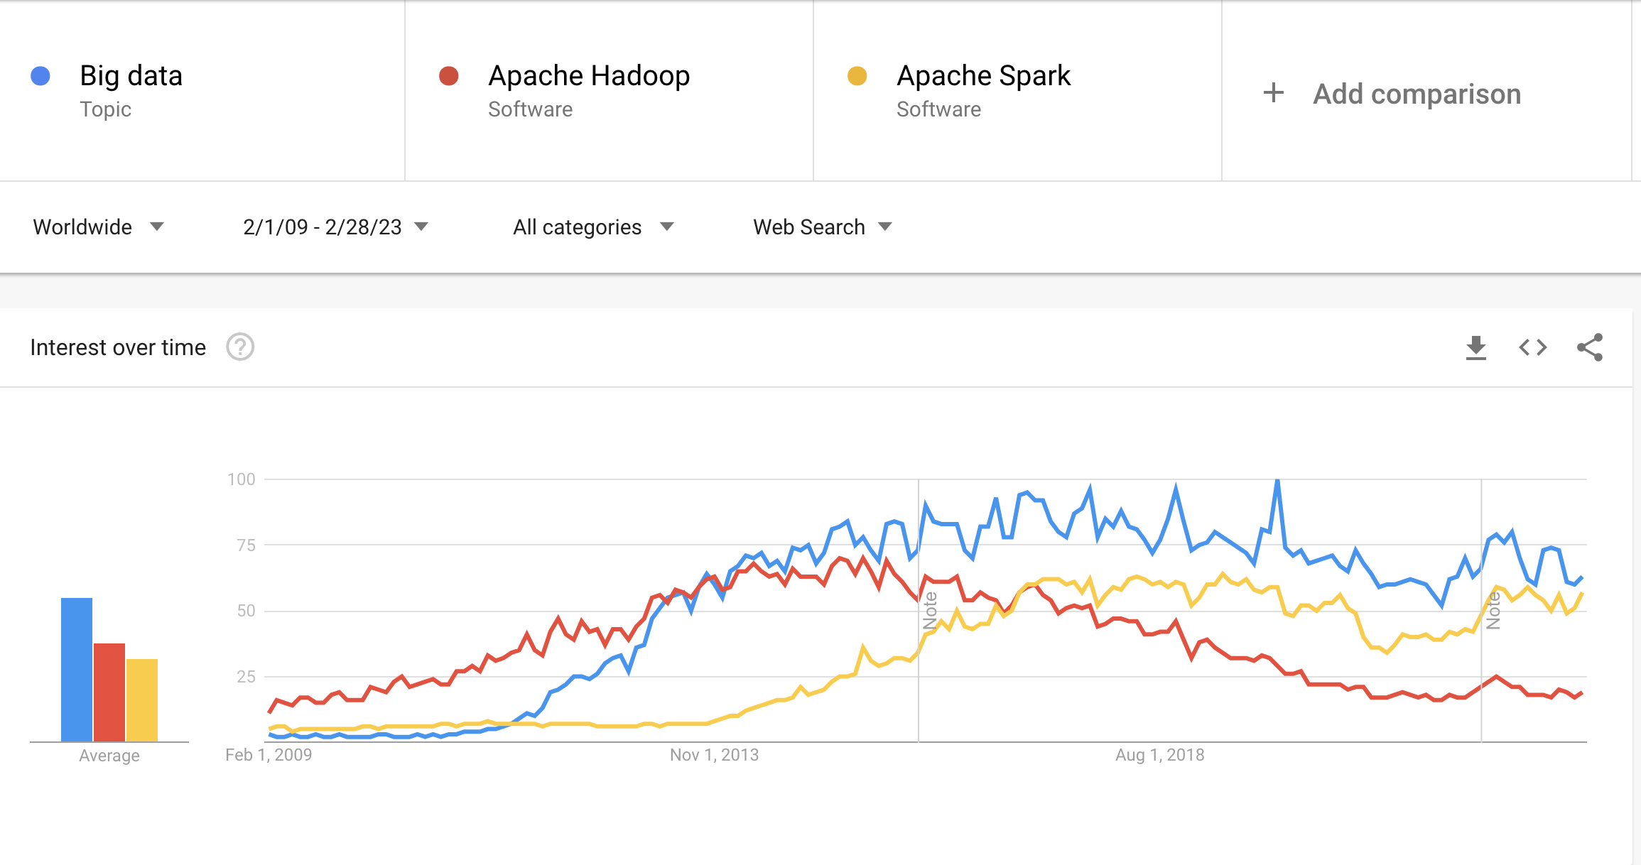
TRENDURI ÎN Big Data

Slide 13
CUM s-a AJUNS AICI?
Hardware | Tehnologii
Cost mic de stocare Procesoare multi-core Latență mică pentru transferul de date Virtualizare/containere Acces ieftin la resurse (Cloud Computing) | Noi sisteme de stocare Metode avansate de analiză Acess ușor la platforme Big Data software Open-source
Data is too precious to be erased!

Slide 14
Ce a făcut să se întâmple?
Convergența produselor IT pentru companii și consumatori casnici
Schimbarea (companiilor) de la procesarea datelor interne la extragerea datelor din exterior
Schimbarea (indivizilor) de la a consuma date la a produce date
Credința că dacă ai multe date, intuiția va ieși singură la suprafață din 0 și 1
O atitudine nouă conform căreia combinarea datelor din mai multe surse duce la decizii mai bune

Slide 15
Analiza Big data

Slide 16
Extragerea informațiilor
Modelling
(theory)
Hypothesis
Experiment
Analysis
Constructivă
De la teorie la explicații
Exploratorie
De la date la teorie

Slide 17
Tipuri de analiză
Descriptivă
Ce s-a întâmplat?
Ce se întâmplă acum?
Predictivă
Ce se va întâmpla?
De ce se va întâmpla asta?
Prescriptivă
Ce pot face pentru a atinge un obiectiv?
De ce ar trebui să fac asta?
- Crește nivelul de înțelegere a datelor - Crește valoarea datelor

Slide 18
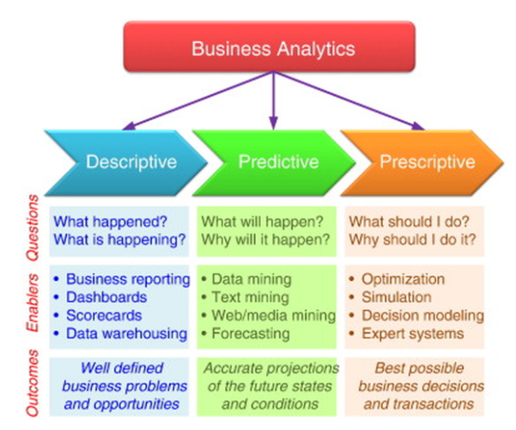
Valoare

Slide 19
Exemple
Monitorizarea pacienților pentru a alerta medicii sau aparținătorii dacă o intervenție este necesară
Prezicerea înlocuirii de piese pentru uneltele industriale
Prevenirea ambuteiajelor, economisirea combustibilului, reducerea poluării

Slide 20
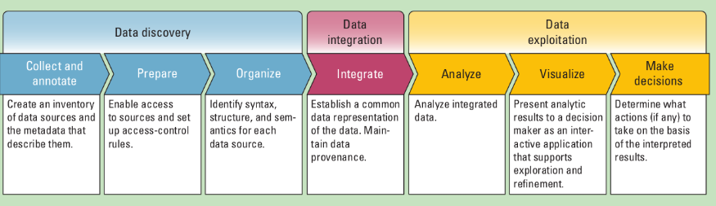
PROCESUL DE ANALIZă a DATELOR
Achiziția datelor
Curățarea, adnotarea, extragerea datelor
Valori lipsă, duplicate,
Între 50-70% din efort e depus aici
Integrarea datelor heterogene și reprezentarea lor într-un format comun.
Analiza datelor
Interpretarea automată sau vizuală
Oamenii pot vedea șabloane pe care algoritmii nu le văd!
Luarea deciziilor

Slide 21
Roluri în big data
Data scientist
Data science = metodă sistematică dedicată descoperirilor prin analiza datelor.
Optimizarea proceselor (în business)
Analiza datelor și experimentelor pentru a trage concluzii sau face descoperiri.
Cerințe
Statistică
Programare
Cunoștințe despre domeniu
Data engineer
Data engineering = domeniu care proiectează, implementează și pune la dispoziție sisteme pentru analize Big Data
Construiește platforme modulare și scalabile pentru analiza datelor
Instalează soluții Big Data
Cerințe
DB, IS, administrare de sistem
Înțelegerea factorilor de performanță și limitările sistemelor și algoritmilor

Slide 22
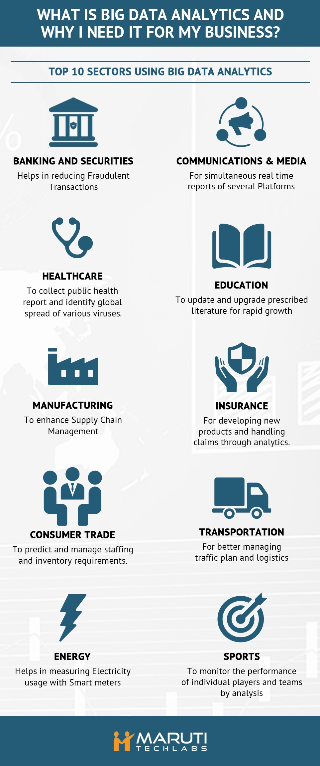
Domenii de interes

Slide 23
Arhitecturi de procesare

Slide 24




Local vs distribuit
LOCAL
DISTRIBUIT

Slide 25
Ecosistemul Hadoop
Prelucrarea Volumelor Mari de Date Curs 1

Slide 26

Hadoop DFS
Name Node
CPU
RAM
Data Node
Data Node
…
Data Node
CPU
RAM
CPU
RAM
CPU
RAM

Slide 27
Hadoop DFS
Împarte datele în blocuri (128 MB)
Fiecare bloc e replicat de 3 ori (predefinit)
Replicare distribuită → toleranță
Blocuri mici → Paralelizare mare
Copii Multiple → Prevenirea pierderilor de date
Name Node
CPU
RAM
Data Node
Data Node
Data Node
…
CPU
RAM
CPU
RAM
CPU
RAM

Slide 28

Map Reduce
Job Tracker
CPU
RAM
Task Tracker
Task Tracker
…
Task Tracker
CPU
RAM
CPU
RAM
CPU
RAM

Slide 29
Map Reduce
Împarte un job pe mai multe blocuri
Job Tracker planifică sarcinile (task)
Task tracker monitorizează progresul sarcinilor
Job Tracker
CPU
RAM
Task Tracker
Task Tracker
…
Task Tracker
CPU
RAM
CPU
RAM
CPU
RAM

Slide 30
HADOOP AND MAP REDUCE
Hadoop DFS
Map Reduce
Distribuie seturile de date
Robustețe a datelor
Distribuie sarcinile de procesare
Robustețe a sarcinilor

Slide 31
APACHE SPARK
Prelucrarea Volumelor Mari de Date Curs 2

Slide 32

APACHE SPARK
Cea mai recentă tehnologie de procesare Big Data
Open-source
A apărut in 2013
Creat de AMPLab la UCBerkeley

Slide 33
SPARK – alternativA map Reduce
Poate citi date din surse multiple:
Sistemul local de fișiere
HDFS
S3 (Cloud Object Storage)
Cassandra
others

Slide 34

SPARK DRIVER

Slide 35
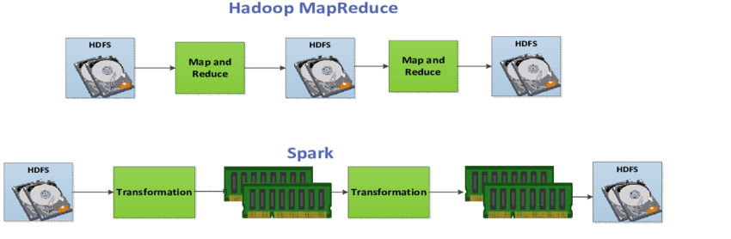
SPARK VS MAP REDUCE

Slide 36
SPARK VS MAP REDUCE
Map Reduce
Spark
Fișierele trebuie stocate în HDFS
După fiecare pas de procesare (map-reduce) datele sunt scrise pe disk
Fișierele pot fi stocate în locații multiple
După fiecare pas de procesare datele rămân în memorie
Până la 100x speed-up

Slide 37
SPARK RDD
Resilient Distributed Dataset (RDD)
Colecție distribuită de date
Fault tolerance
Operații paralelizate (partiții)
Înlocuite de Spark DataFrames în Spark 2.0

Slide 38
SPARK DataFrames
Spark DataFrames
Rețin datele sub forma de rânduri și coloane
Fiecare coloană reprezintă o variabilă
Fiecare rând reprezintă o intrare
Putem aplica transformări pe un DataFrame.

Slide 39
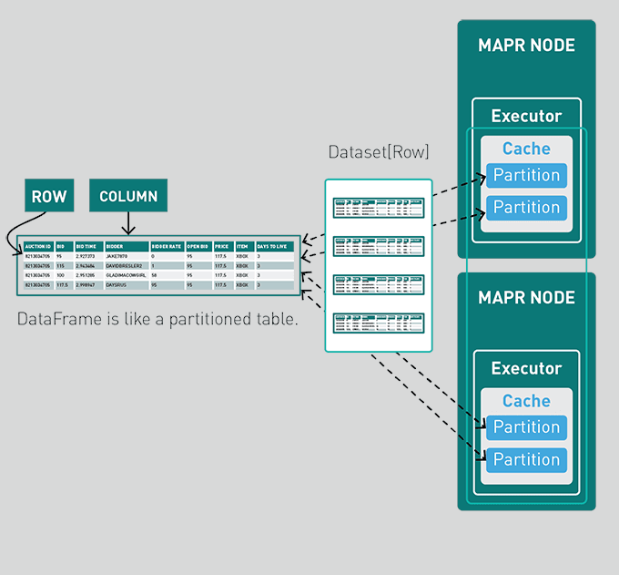
SPARK DataFrames

Slide 40
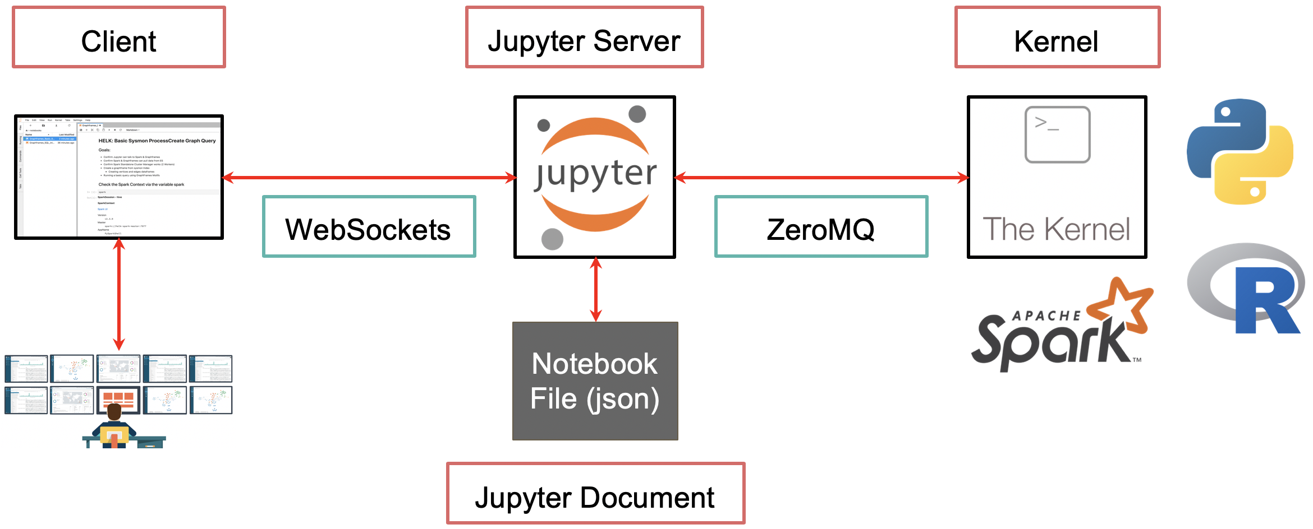
Jupyter ȘI PYSPARK LOCAL

Slide 41
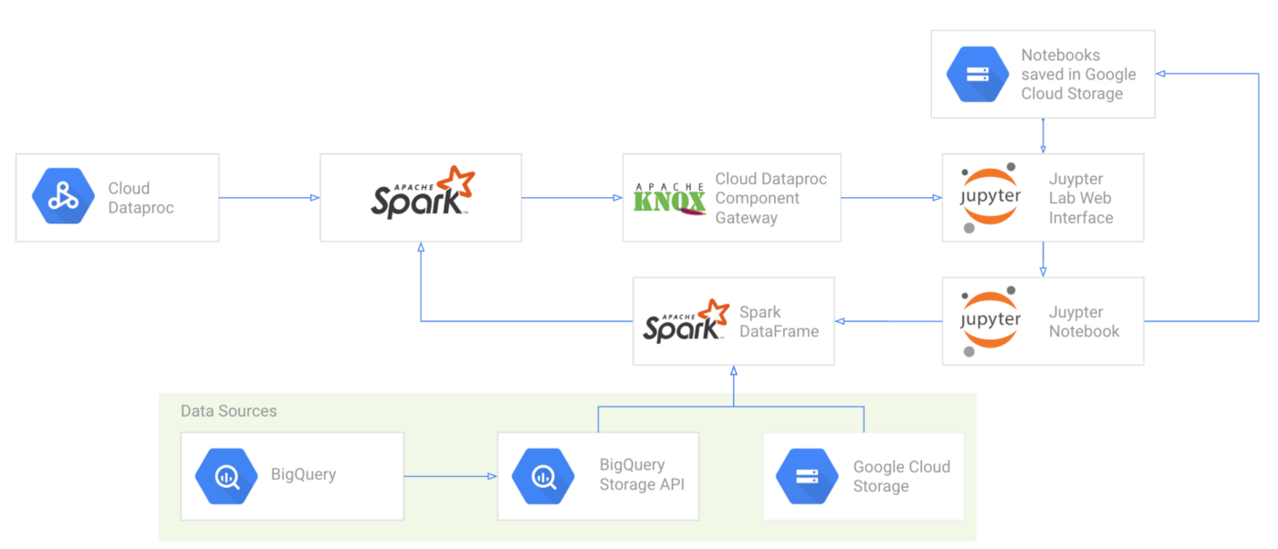
Spark Cluster ÎN google cloud

Slide 42
CURSUL VIITOR
Spark
Local
Cluster de sine stătător
Cluster YARN (Hadoop)
Cluster Kubernetes
Citirea și scrierea datelor folosind PySpark

Slide 43
REFERINȚE
http://www.comp.nus.edu.sg/~tankl/cs5344/slides/2016/intro.pdf
http://infolab.stanford.edu/~echang/BigDat2015/BigDat2015-Lecture1-Edward-Chang.pdf
https://wr.informatik.uni-hamburg.de/_media/teaching/wintersemester_2015_2016/bd-1516-einfuehrung.pdf
https://www.ee.columbia.edu/~cylin/course/bigdata/EECS6893-BigDataAnalytics-Lecture1.pdf

Slide 44

FEEDBACK

